Slide 1

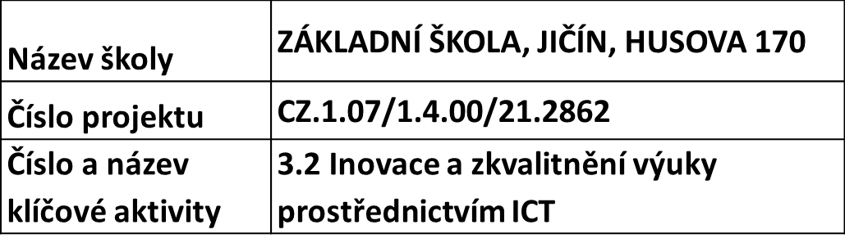
Název DUM: VY_32_INOVACE_XV_13_Rhythmical sticks
Šablona číslo: XV Sada číslo: 1 Pořadové číslo: 13
Autor: Mgr. Kateřina Zídková

Slide 2
Anotace: CLIL: Pracovní činnosti v angličtině. Žáci podle instrukcí v angličtině vyrobí rytmická dřívka z přírodního materiálu.
Očekávaný výstup: Žáci si vyrobí rytmická dřívka. Seznámí se se školní dílnou, s použitím svěráku a pilky. Za použití obrazového materiálu v prezentaci a za učitelovy přímé demonstrace se rozvíjejí ve vnímání cizího jazyka jako nástroje komunikace. Naučí se anglická slova: stick, forest, bark, vice, saw, cut.
Druh učebního materiálu: prezentace zpracovaná v programu PowerPoint
Typická věková skupina: 6 - 8 let
Klíčová slova: CLIL, pracovní činnosti v angličtině, rytmická dřívka, školní dílna, pila, svěrák.
Pomůcky a materiál: interaktivní tabule, suché pevné větve bez kůry o průměru kolem 2cm, pilka, svěrák.
Potřebný čas pro výuku DUM: 20 minut

Slide 3
Metodické pokyny:
Příprava:
Žáci si zazpívají za doprovodu rytmických nástrojů. Poté je jim předvedena prezentace. Učí se nová anglická slovíčka (list 12: názvy věcí přilétnou po kliknutí).
Při procházce lesem si najdou vhodné suché, ale pevné větve bez kůry. Již v lese mohou zkoušet, jak při klepání o sebe znějí. Učitel může také klacky nasbírat sám: 50 - 100 cm na jednoho žáka.
Vlastní práce:
Žáci si podle prezentace zopakují pracovní postup a nová slovíčka. Jsou seznámeni se zásadami práce a chování v dílně. Klacek upnou do svěráku a odříznou konec a dvě dřívka. Mladší děti nemusí nic rozměřovat, dřívka mohou být různě dlouhá
Následné aktivity:
Příští hodiny můžeme dřívka dokončit smirkovým papírem (sand paper), nejlépe venku. Dřívka využijeme k rytmizaci v hudební výchově.
Zdroje:
http://www.wylio.com/
http://office.microsoft.com/cs-cz/images
vlastní fotky

Slide 4
Rhythmical sticks
CLIL: PČ v angličtině pro 2. a 3. roč. ZŠ

Slide 5

It is fun to play some music with wooden sticks!
Let´s make
your own
rhythmical sticks!

Slide 6
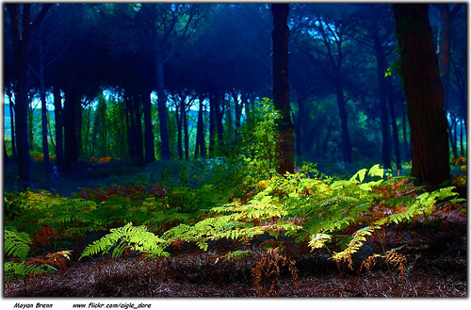

Let´s go to the forest to find some dry sticks.

Slide 7
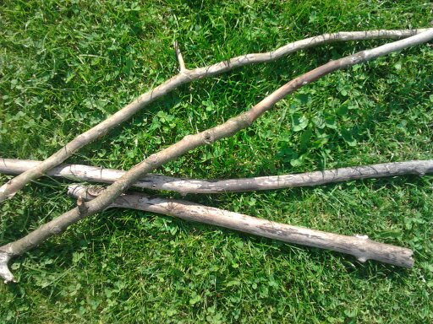
The best sticks are without any bark.

Slide 8
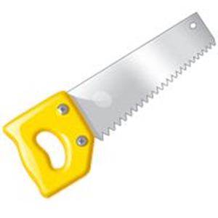
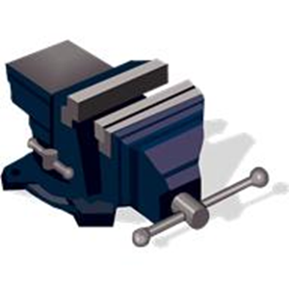
You´ll need to go to the school workshop and use these things:
a saw
a vice

Slide 10
Put a stick into a vice and cut it with a saw.
You´ll need 2 pieces.

Slide 11
Play some music with your sticks!

Slide 12
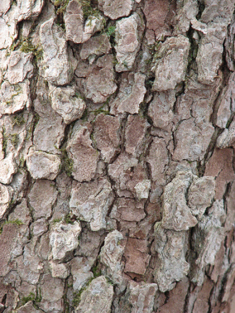




Can you name these things?
This is a forest.
These are sticks.
This is a piece of bark.
This is a vice.
This is a saw.

